Slide 1
Sveikatos ugdymo tikslai ir integravimo į mokymo procesą galimybės
prof. dr. Rasa Jankauskienė
Lietuvos sporto universitetas

Slide 2
Nauja sveikatos ugdymo paradigma
Horizontalios sveikatos ugdymo programos
Asmens ir bendruomenės įgalinimas
Ligų ir sveikatai žalingo elgesio priežastys
Vertikalios sveikatos ugdymo programos
LIGŲ PREVENCIJA
SVEIKATOS PROBLEMŲ SPRENDIMAS
Rūkymas
Alkoholio vartojimas
Narkotikų vartojimas
Fizinis pasyvumas
Nesveika mityba
Stresas
Seksualinis elgesys
Gebėjimas pasirinkti
Gebėjimas atsispirti
Pozityvus savęs vertinimas
Sprendimų priėmimas
Gebėjimas rasti ir naudotis informacija
Gebėjimas komunikuoti
Tolerancija
Pagarba sau ir kitiems
Nuolatinis mokymasis
Gebėjimas atstovauti

Slide 3
Asmens įgalinimas (angl. Empowerment)
Asmens įgalinimas yra būsena, kurioje jis demonstruoja santykinai didelį savo galios lygį – tai galia rinktis.
Asmens įgalinimas susijęs su įvairiais įsitikinimais apie sveikatos stiprinimo reiškinių priežastingumą ir kontrolės kilmę.
Jis taip pat susijęs su santykinai dideliu, tačiau adekvačiu savęs vertinimu, gyvenimo įgūdžiais, kurie įgalina asmenį kontroliuoti savo gyvenimą ir sveikatą (Tilford, 2001, 40 psl.)

Slide 4
Gyvenimo įgūdžių lavinimo tikslas – įgalinimas (Hopson and Sally, 1981).
Aš ir Tu
Efektyvi komunikacija
Konfliktų valdymas
Socialinių ryšių užmezgimas ir palaikymas ir t.t.
AŠ
Sveikatos ir bendras raštingumas
Savęs vertinimas
Efektyvus sprendimų priėmimas
Ir t.t.
Bendruomenė
Bendruomenės mobilizavimas
Spaudimas sprendimų priėmėjams
Aš ir Kiti
Pozityvumas
Grupės valdymo įgūdžiai
Įgūdžiai daryti įtaką ir t.t.

Slide 5
Eko-holistinis modelis (Parsons et al., 1997)
Mokykla yra bendruomenės dalis, kuri ne tik naudoja bendruomenės išteklius, bet ir padeda bendruomenei juos kurti, skatina politinius pokyčius.
Mokykla neturi vadovautis aukos kaltinimo ideologija (Freire, 1972).
Sveikatos ugdymas – nuolatinis mokymo ir mokymosi procesas. Sveikatos ugdyme nėra teisingų ir neteisingų atsakymų. Vieni žino mažiau, o kiti daugiau. Visa bendruomenė mokosi. Mokytojas taip pat (Freire, 1972).

Slide 6
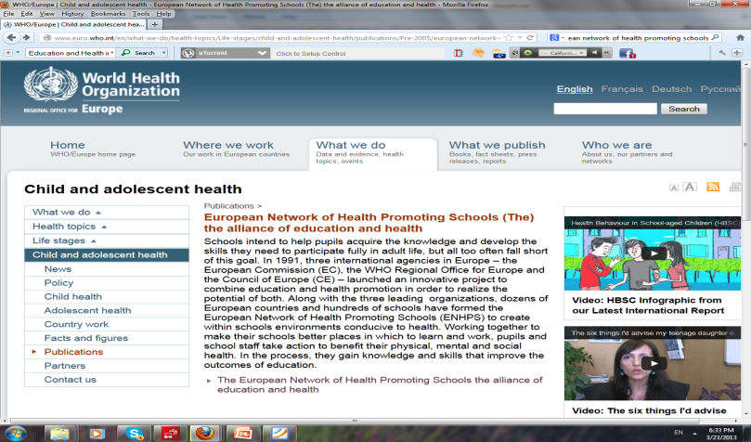

Europos sveikatą stiprinančių mokyklų tinklas
Sveikatos stiprinimo darbas gali vykti tik tuomet, jei:
Yra tinkamas mokyklos klimatas, kuriame santykiai grindžiami pagarba ir pasitikėjimu;
Skatinamos veiklos, kurios gerina bendruomenės pasitikėjimą savimi, imtis iniciatyvos, rinktis ir prisiimti atsakomybę už savo ir kitų sveikatą.

Slide 7
Sveikatos ugdymas
(Health Education)
Sveikatos ugdymas yra planuotas, paremtas šiuolaikinėmis mokslo teorijomis procesas, sudarantis sąlygas asmenims, grupėms, bendruomenėms ar visai visuomenei per mokymo(si) patirtį išsiugdyti sveikatos raštingumą, susiformuoti sveikatos elgesio nuostatas ir reikalingus įgūdžius laisva valia priimti su sveikata susijusius sprendimus.
McKenzie, J.F., Neiger, B.L., Smerltzer, J.L. Plannning , Implementing, and Evaluating
Health Promotion Programs, Pearson Education, 2005.
Butler, 2001; Principles of Health Education and
Health Promotion. Weadsworth, a division of
Thompson Learning, Inc. 101 psl.

Slide 8
Fundamentinės vertybės
Sveikata yra visapusiškas procesas, o ne tik ligų prevencija;
Sveikatos ugdymas grindžiamas lygybės ir socialinio teisingumo principais;
Sveikatos ugdymas yra asmens ir bendruomenės įgalinimo procesas, padedantis žmonėms kontroliuoti savo gyvenimą bei sveikatą, prisiimti atsakomybę.
Sveikata mokoma kūrybiškoje, o ne konservatyvioje (status quo) atmosferoje, keliant klausimus ir ieškant atsakymų.
Tones, Green, 2004; The HPS: International Advances in Theory, Evaluation and Practice

Slide 9

Mokyklos sveikatos stiprinimas
Sveikatos ugdymas (formalioji aplinka)
Sveikatos stiprinimo projektai (programos)
Mokyklos aplinka (neformalus ugdymas)
Integruotas į dalykus
Privaloma sveikatos ugdymo pamoka
Intervencinio poveikio modeliavimas
Emocinė
Fizinė
Socialinė
Biologija
Kūno kultūra
Etika
Technologijos
Kalbos
Pilietinis ugdymas
Kitos pamokos
Sveikatos ugdymas
ĮGALINIMAS
MOKYKLOS POVEIKIS BENDRUOMENEI

Slide 10

Mokyklos sveikatos ugdymo plano koordinacinis komitetas
Mokyklos vadovas
Visuomenės sveikatos specialistas
Socialinis pedagogas
Psichologas
Kūno kultūros mokytojai
Dalykų mokytojai
Mokinių tėvai
Mokiniai
Socialiniai partneriai
Rėmėjai

Slide 11


Slide 12
Sveikatos ugdymo(si) sritys
Sveikatos ir sveikos gyvensenos samprata;
Fizinė sveikata (fizinis aktyvumas, sveika mityba, veikla ir poilsis, asmens ir aplinkos švara);
Psichikos sveikata (savęs vertinimas, emocijos ir jausmai, protas ir pozityvus mąstymas);
Socialinė sveikata (socialinis sąmoningumas ir kultūra, bendravimas, rizikingo elgesio prevencija).

Slide 13
Modulio programos tikslas
Sudaryti galimybę visiems mokiniams plėtoti bendruosius gyvenimo įgūdžius ir sveikatos ugdymo kompetencijas, užtikrinant moksleivių sveikatos raštingumo, teigiamų sveikatos nuostatų ir sveikatos gebėjimų plėtrą, siekiant, kad moksleiviai jaustų maksimalią pagarbą sau ir aplinkiniams, laisva valia rinktųsi sveiką gyvenseną, gebėtų prisiimti atsakomybę už savo ir kitų sveikatą, skatintų savo šeimą ir bendruomenę rinktis sveiką gyvenseną, efektyviai prisidėtų prie bendruomenės sveikos gyvensenos plėtros.

Slide 14
Modulio uždaviniai
1. Tyrinėdami ir analizuodami sveikatos ugdymo literatūrą, gyvensenos pavyzdžius, socialinius reiškinius, išsiugdo mokslinę pasaulėvoką ir atsakingą požiūrį į sveikatą kaip glaudžiai susijusių fizinės, psichinės ir socialinės sričių visumą;
2. Augdami mokyklos kuriamoje tarpusavio pagarba ir pasitikėjimu grįstoje aplinkoje, atlikdami psichinį atsparumą ir pasitikėjimą savimi skatinančias užduotis, geba teigiamai vertinti save, kontroliuoti emocijas, efektyviai bendrauti, valdyti stresą, sveikatai maitintis, būti pakankamai fiziškai aktyviais, laikytis asmeninės ir aplinkos švaros;

Slide 15
Modulio uždaviniai
3. Analizuodami literatūrą, socialinės aplinkos pavyzdžius, reklamą, atlikdami įvairias užduotis, geba susirasti ir pritaikyti patikimą sveikatos informaciją, priemones ir paslaugas sveikatai stiprinti, geba kritiškai vertinti socialinės ir kultūrinės aplinkos įtaką, geba atsispirti socialiniam spaudimui, geba priimti sprendimus ir pasirinkti, išsikelti trumpalaikius bei ilgalaikius sveikatos stiprinimo tikslus, jų siekti;
4. Tyrinėdami save ir kitus, rengdami, įgyvendindami ir vertindami mokyklos ir/ar bendruomenių sveikatos stiprinimo veiklas (projektus), supranta pozityvaus mąstymo, savęs vertinimo, emocijų ir jausmų darnos reikšmę sveikatai ir gerovei, socialinių veiksnių, tarpasmeninių santykių, lyties ir šeimos vaidmenį, tarpusavio pagalbos ir bendruomeniškumo, asmens įgalinimo esmę ir svarbą socialinei sveikatai;
5. Rengdami ar dalyvaudami rengiant mokyklos ar bendruomenės sveikatos stiprinimo projektus, domisi sveikatos stiprinimo technologijų raida Lietuvoje ir pasaulyje, šalies sveikatos politika, susipažįsta su profesijomis, kurioms reikia sveikatos ugdymo žinių ir gebėjimų.

Slide 16
Modulis (17 val.)

Slide 17
Programos kompetencijos
Sveikatos raštingumas, gebėjimas naudotis informacija, mokytis visą gyvenimą (SU1)
Fizinis aktyvumas (SU2)
Sveika mityba (SU3)
Veikla ir poilsis (SU4)
Asmens ir aplinkos švara (SU5)
Savęs pažinimas, pozityvus savęs ir kitų vertinimas (SU6)
Kritiškas mąstymas ir gebėjimas atsispirti (SU7)
Problemų sprendimas (SU8)
Bendradarbiavimas ir bendruomeniškumas (SU9)

Slide 18
Kompetencijos (gyvenimo įgūdžio išlavinimo lygmuo)
Savęs pažinimas, pozityvus savęs ir kitų vertinimas (SU6)
A lygmuo (1-2 klasės). Suvokia ir vertina save remdamasis suaugusiųjų nuomone;
B lygmuo (3-4 klasės). Suvokia ir vertina save suprasdamas savo gerąsias savybes;
C lygmuo (5-6 klasės). Vertina save, savo savybes, suprasdamas paauglystėje vykstančius pokyčius
D lygmuo (7-8 klasės). Vertina save, savo stiprybes, suprasdamas, kas daro įtaką jo nuomonei, pasitiki savimi.
E lygmuo (9-10 klasės). Vertina save kaip individualybę, remdamasis įsisamonintomis charakterio savybėmis, pasitiki savimi.
F lygmuo (11-12 klasės). Vertina save kaip asmenybę, gebančią daryti savarankiškus atsakingus sprendimus, pasitiki savimi.

Slide 19
Tęstinės mokymo(si) linijos
Dalykas/Klasės | 1-2 | 3-4 | 5-6 | 7-8 | 9-10 | 11-12
Sveikatos ugdymas |  |  | SU1C; SU2C; SU3C; SU4C; SU5C; SU6C; SU7C; SU8C; SU9C | SU1D; SU2D; SU3D; SU4D; SU5D; SU6D; SU7D; SU8D; SU9D | SU1E; SU2E; SU3E; SU4E; SU5E; SU6E; SU7E; SU8E; SU9E | SU1F; SU2F; SU3F; SU4F; SU5F; SU6F; SU7F; SU8F; SU9F
Biologija |  |  | SU1C; SU2C; SU3C; SU4C; SU5C; SU6C; SU7C; SU8C; SU9C | SU1D; SU2D; SU3D; SU4D; SU5D; SU6D; SU7D; SU8D; SU9D | SU1E; SU2E; SU3E; SU4E; SU5E; SU6E; SU7E; SU8E; SU9E | SU1F; SU2F; SU3F; SU4F; SU5F; SU6F; SU7F; SU8F; SU9F
Kūno kultūra | SU1A; SU2A; SU5A; SU6A; SU9A | SU1B; SU2B; SU3A; SU4A; SU5B; SU6B; SU9B | SU1C; SU2C; SU3B; SU4B; SU5C; SU6C; SU7A; SU8A; SU9C | SU1D; SU2D; SU3C; SU4C; SU5D; SU6D; SU7B; SU8B; SU9D | SU1E; SU2E; SU3D; SU4D; SU5E; SU6E; SU7C; SU8C; SU9E | SU1F; SU2F; SU3E; SU4E; SU5F; SU6F; SU7D; SU8D; SU9F
Chemija |  |  |  | SU1D; SU2D; SU3D; SU5D; SU6D; SU7D; SU8D; SU9D | SU1E; SU2E; SU3E; SU5E; SU6E; SU7E; SU8E; SU9E | SU1F; SU2F; SU3F; SU5F; SU6F; SU7F; SU8F; SU9F
Matematika | SU1A; SU2A; SU3A; SU4A; SU7A; SU9A | SU1B; SU2B; SU3B; SU4B; SU7B; SU9B | SU1C; SU2C; SU3C; SU4C; SU7C; SU9C | SU1D; SU2D; SU3D; SU4D; SU7D; SU9D | SU1E; SU2E; SU3E; SU4E; SU7E; SU9E | SU1F; SU2F; SU3F; SU4F; SU7F; SU9F
Etika | SU1A; SU4A; SU5A; SU6A; SU7A; SU8A; SU9A | SU1B; SU4B; SU5B; SU6B; SU7B; SU8B; SU9B | SU1C; SU4C; SU5C; SU6C; SU7C; SU8C; SU9C | SU1D; SU4D; SU5D; SU6D; SU7D; SU8D; SU9D | SU1E; SU4E; SU5E; SU6E; SU7E; SU8E; SU9E | SU1F; SU4F; SU5F; SU6F; SU7F; SU8F; SU9F
Technologijos |  |  | SU1C; SU2C; SU3C; SU4C; SU5C; SU9C | SU1D; SU2D; SU3D; SU4D; SU5D; SU9D | SU1E; SU2E; SU3E; SU4E; SU5E; SU9E | SU1F; SU2F; SU3F; SU4F; SU5F; SU9F

Slide 20
Nuo fragmentuoto iki nuoseklaus sveikatos ugdymo
Kiek sveikatos ugdymo programos integravimas užtikrina pagrindinių gyvenimo įgūdžių išugdymą?
Kaip mes tai patikriname?
Ar sukurtas tęstinių mokymosi linijų planas?
Ar kiekvienas dalykas nuosekliai prisideda prie pagrindinių gyvenimo įgūdžių išugdymo tęstinės linijos?

Slide 21
Sveikatos ugdymo rezultatas
Kognityvinė sritis
Emocinė sritis
Psichomotorinė sritis
Problemą išryškinantis ugdymas
Žinios
ir supratimas
Požiūris, nuostatos,
vertybės
Gebėjimai
ir gyvenimo įgūdžiai
Elgesys
Paskaita
Skaitymas iš vadovėlio
Dalomoji medžiaga
Demonstravimas
Klausimai – atsakymai
Sienlaikraščiai
Lankstinukai
Diskusija
Debatai
Atvejo analizė
Vaidmenų žaidimai
Filmų peržiūra
Ekskursija
Socialinė reklama
Projektų rengimas
Bendraamžių švietimas
Burbulų dialogas
Koncentriniai ratai
Vaidmenų žaidimai
Bandymas atlikti
Fizinio aktyvumo veiklos
Projektai
……..
Problemų sprendimas
Sprendimų priėmimas
Kūrybinis mąstymas
Kritinis mąstymas
Bendravimo įgūdžiai
Savęs pažinimas
Streso įveikimas
Atsisakymas
Savęs vertinimas

Slide 22
Sveikatos ugdymo tikslų tarpusavio priklausomybė
Pažinimo sritis
Kognityvinė dimensija
Sveikatos žinios
Sprendimų
priėmimas
Sprendimų
priėmimas
Emocinė dimensija
Socialinė dimensija
Mąstymas
Jausmai
Elgesys
Sveikatos
požiūris
Sveikatos
elgesys
Psichomotorinė
sritis
Sprendimų
priėmimas
Emocinė
sritis
Butler, 2001; Principles of Health Education and
Health Promotion. Weadsworth, a division of
Thompson Learning, Inc. 101 psl.

Slide 23
Mokyklos sveikatos STIPRINIMO plano (projekto) koordinacinis komitetas
Mokyklos vadovas
Visuomenės sveikatos specialistas
Socialinis pedagogas
Psichologas
Kūno kultūros mokytojai
Dalykų mokytojai
Mokinių tėvai
Mokiniai
Socialiniai partneriai
Rėmėjai

Slide 24


Slide 25

Apibendrinimas

Slide 26
Apibendrinimas
Sveikatos stiprinimo tikslas – asmens ir bendruomenės įgalinimas.
Sveikatos ugdymo taikinys – mokinių bendrųjų gyvenimo įgūdžių ugdymas, visos mokyklos bendruomenės mokymasis.
Sveikatos ugdymo ir stiprinimo veikla neturėtų būti fragmentiška, konservatyvi, ji turėtų skatinti kritiškai mąstyti ir mokytis visą gyvenimą, prisidėti prie bendruomenės plėtros.

Slide 27
Apibendrinimas
Sveikatos stiprinimas užtikrinamas per gerai koordinuotų ir mokslu grįstų ilgalaikių projektų rengimą aktyviai veikiant mokyklos administracijai ir įtraukiant visą bendruomenę.
Sveikatos stiprinimo projektų (programų) rengimui vadovaujamasi šiuolaikiniais projektų rengimo principais, mokslu grįsta elgesio keitimo metodologija.

Slide 28
Apibendrinimas
Sveikatos ugdymas realizuojamas per integravimą į įvairius dalykus ir atskirą sveikatos ugdymo dalyką
Sveikatos ugdymas grindžiamas mokymusi iš patirties, orientuotas į mokinį, taikomi aktyvūs ugdymo metodai.
Siekiant užtikrinti nuoseklų kompetencijų plėtojimą, formuojamos tęstinės mokymosi linijos.
Sveikatos ugdymo dalykas su pažymiu nesiejamas. Taikomas formuojamasis, diagnostinis arba apibendrinamasis vertinimas.
Mokiniai naudoja įsivertinimą, kaupia mokymosi pasiekimų aplanką, rengia projektus.

Slide 29

Diskutuokime

Slide 30
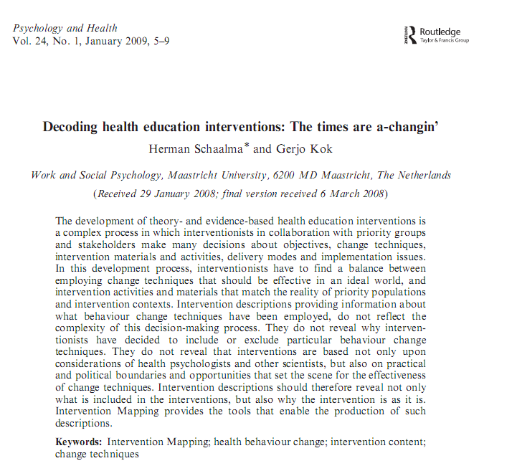
Intervencinis modeliavimas
(angl. Intervention Mapping)
Specifinėje literatūroje daug informacijos kaip mes vertiname intervencijas, o ne ką mes vertiname (Dombrovski et al., 2007)
Mažai informacijos praktikams kokios intervencijos ir specifinės elgesio keitimo technologijos veikia (Mullen, Green, Persinger, 1985); Bartholomew et al., 2006)

Slide 31
Intervencinis modeliavimas
(angl. Intervention Mapping)
Intervencinio modeliavimo protokolas yra planavimo būdas siekiant sukurti sveikatos ugdymo teorijomis paremtas ir įrodymais grįstas elgesio keitimo programas (Bartholomew et al., 2006; 2011).
Planuojant programą tikslinė grupė privalo būti įtraukiama kiekvienu sprendimų priėmimo aspektu, todėl plėtojamas jos įgalinimas (angl. Empowerment).

Slide 32
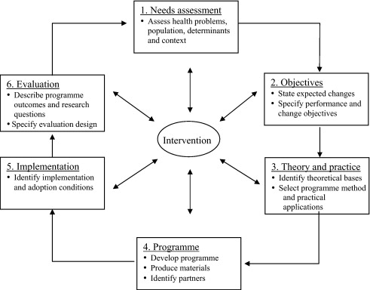
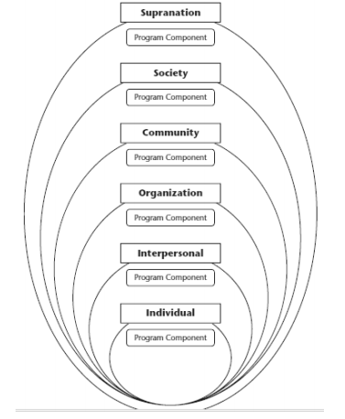
Intervencinis modeliavimas
Beaulieu, D., Godin.G. (2012). Development of an intervention
programme to encourage high school students to stay in school
for lunch instead of eating at nearby fast-food restaurants.
Evaluation And Program Planning, 35, 382-389.

Slide 33
Paprasti klausimai
1) Kokia problema? Kokios jos priežastys? Rizikos grupės? Ištekliai pokyčiams?
2) Ką mes norime pakeisti ir kodėl?
3) Kaip mes galime įgyvendinti programą? Kur ir kaip buvo panaudota teorija priimant sprendimus? Kada ir kaip intervencijos dizainas buvo veikiamas praktinių ir politinių sprendimų?
4) Kas ištikrųjų veiks ir bus praktiškai įgyvendinama?
5) Kaip galime pagerinti įgyvendinimą?
6) Ar tai ką suplanavome veikia?

